Slide 1
6
1
2
الدرس 5
الدرس 4
الدرس 3
الدرس 2
الدرس 1

Slide 2






أيقونات توجيهية
توجيهات الأستاذ(ة)
تعيين تلميذ للإجابة
المرور بين الصفوف
عرض فيديو
المرور للشريحة الموالية بعد عرض الفيديو
العمل في ثنائيات

Slide 3

برمجة الأسبوع الثاني
(ة)خاص بالأستاذ
الدرس 6
الدرس 5
المضاعف المشترك الأصغر والقاسم المشترك الأكبر
الأعداد الأولية وتفكيك الأعداد إلى أعداد أولية
الدرس8
الدرس 7
الدرس 1
حل المسائل : البحث عن الكل أو الجزء (2)
أولوية العمليات الحسابية (2)
مراجعة
مراجعة وتثبيت دروس الأسبوع

Slide 4
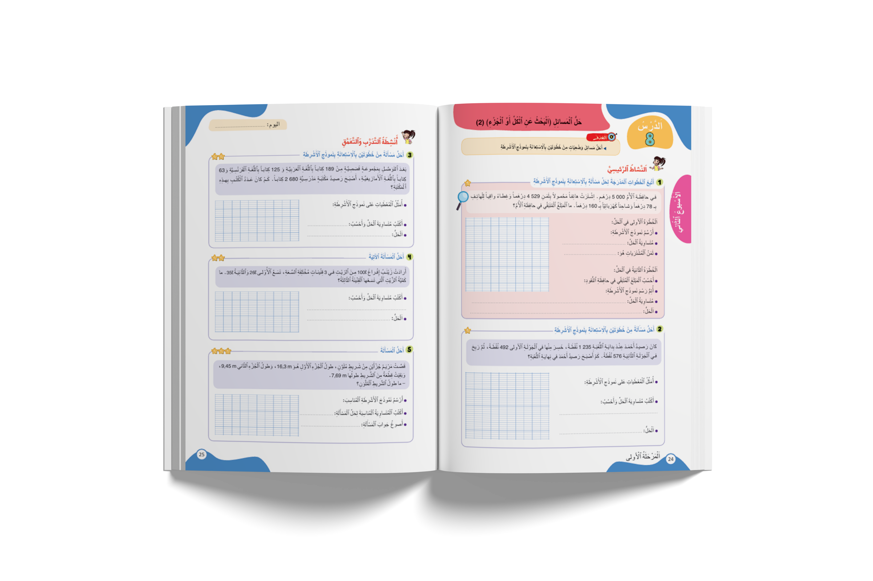
درس اليوم
(ة)خاص بالأستاذ
حل المسائل : البحث عن الكل أو الجزء (2)

Slide 5



(ة)خاص بالأستاذ
مراحل الدرس
1
افتتاح الدرس
1
10
1
2
نمذجة
5
1
ممارسة موجهة
3
20
1
ممارسة مستقلة
4
15
1
اختتام الدرس
5
5

Slide 6
(ة)خاص بالأستاذ
عند نهاية الدرس
على الأقل 80% من المتعلمين سيكونون قادرين على:
حل مسائل من خطوتين بالاستعانة بنموذج الأشرطة.

Slide 7



مرحبا سنتابع درسا جديدا مع مجد وندى.

Slide 8

(ة)خاص بالأستاذ
افتتاح الدرس
1
تصحيح الواجبات المنزلية
الحساب الذهني
1

Slide 9

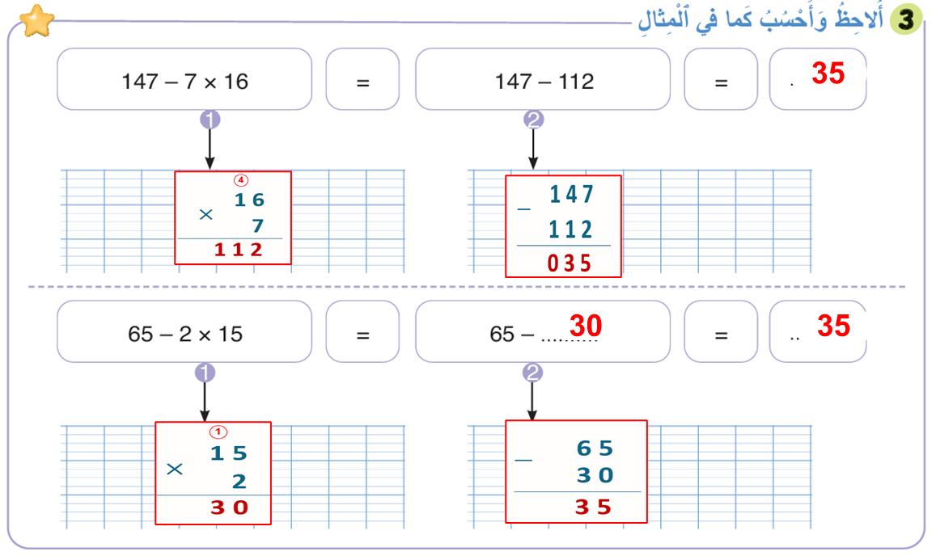
خذوا الكراسة، صححوا التمرين رقم 3 من الصفحة 23، لديكم دقيقة.
1

Slide 10
(ة)خاص بالأستاذ
افتتاح الدرس
1
تصحيح الواجبات المنزلية
الحساب الذهني

Slide 11


سنبدأ الحساب الذهني. خذوا دفاتر البحث

Slide 12


لديكم دقيقة واحدة لإنجاز هذه العمليات. دوّنوا النتيجة فقط في دفاتركم كما في المثال
$$8−3$$
A
5 + 7 = …
مِثالٌ :
A
5
اُكْتُبوا فِي دَفاتِرِكُمْ:

Slide 13
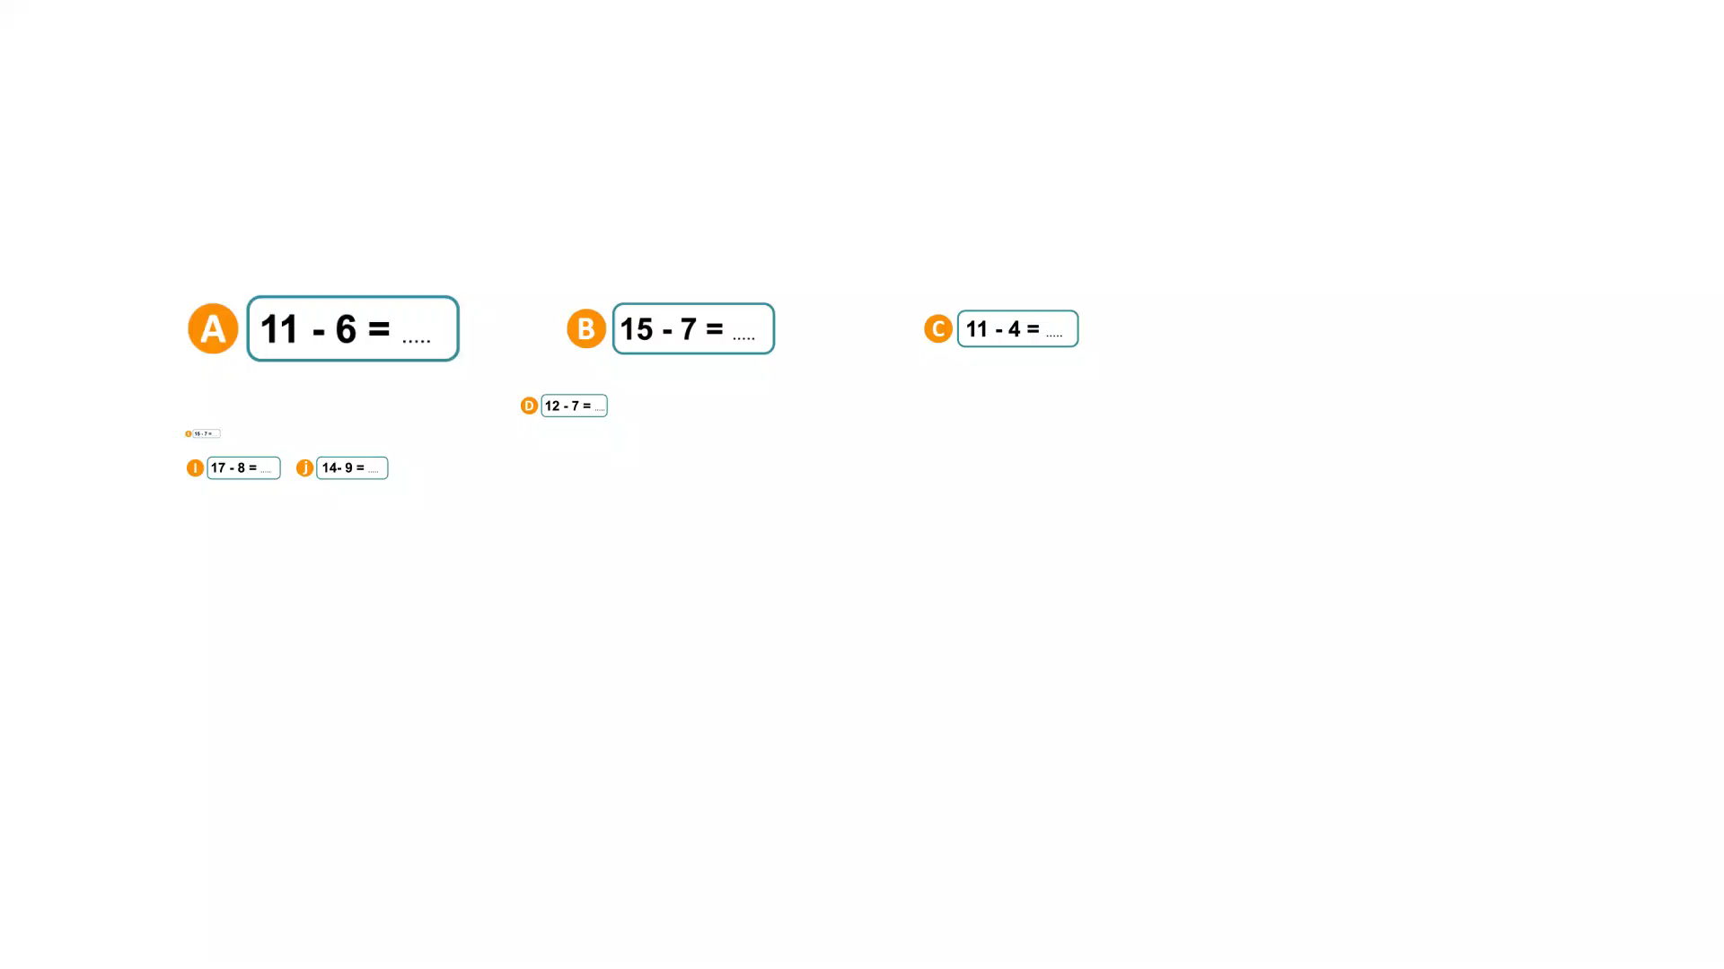

عرض فيديو الحساب الذهني.

Slide 14
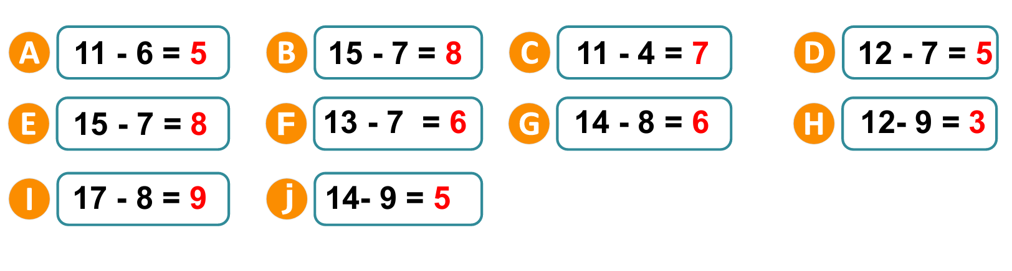
صححوا، لديكم دقيقة واحدة.
1

Slide 15
(ة)خاص بالأستاذ
نمذجة
2
حل وضعيات مسائل من خطوتين.

Slide 16
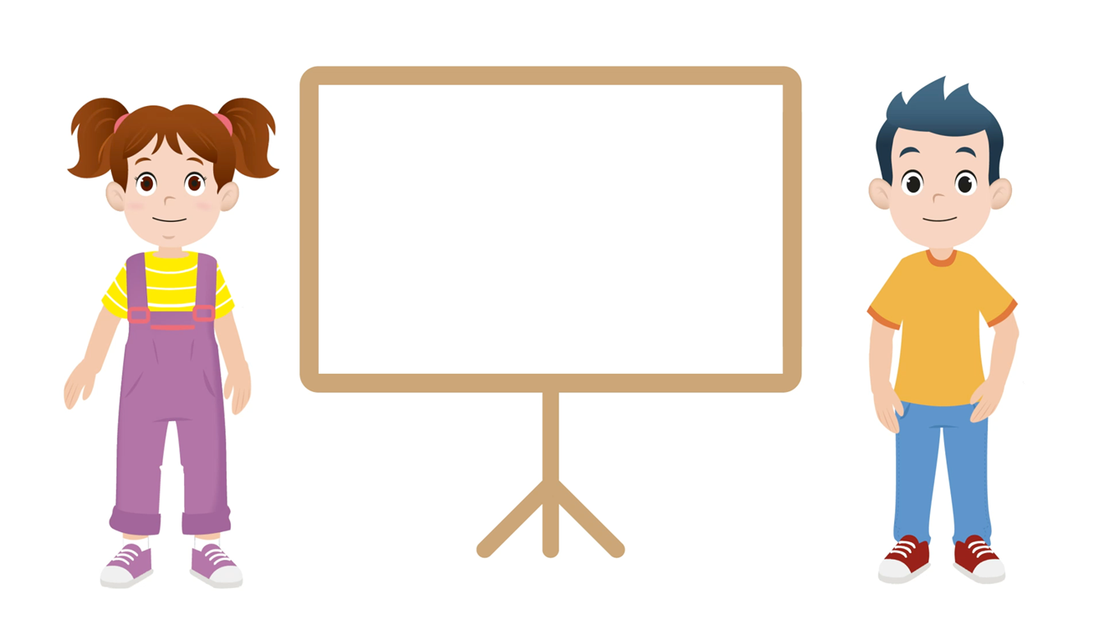
الآن سنتعلم كيفية حل وضعيات مسائل من خطوتين مع مجد وندى .

Slide 17
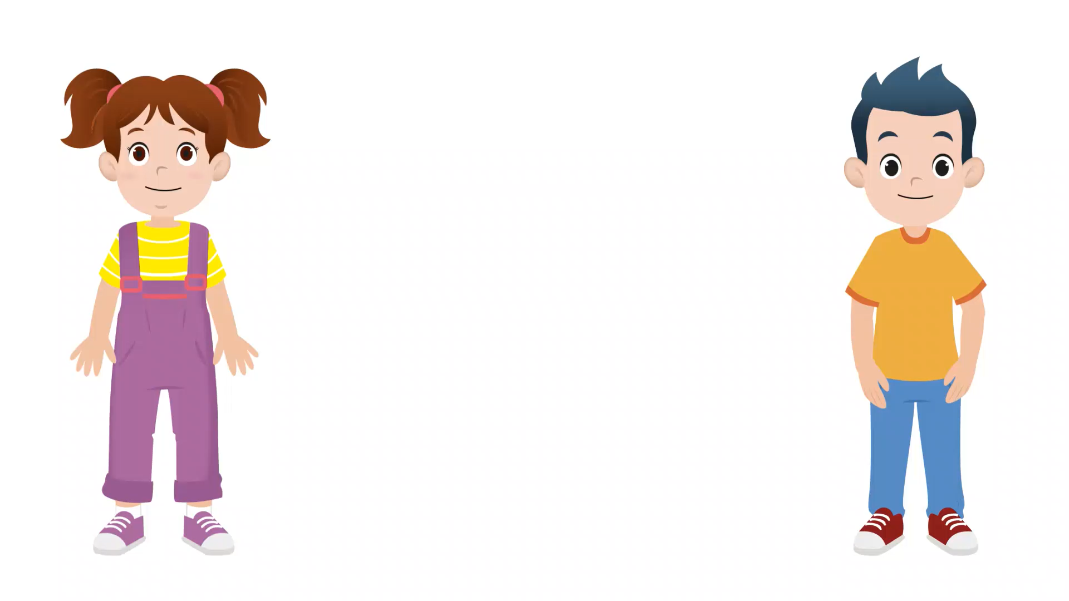
عرض فيديو النمذجة

Slide 18
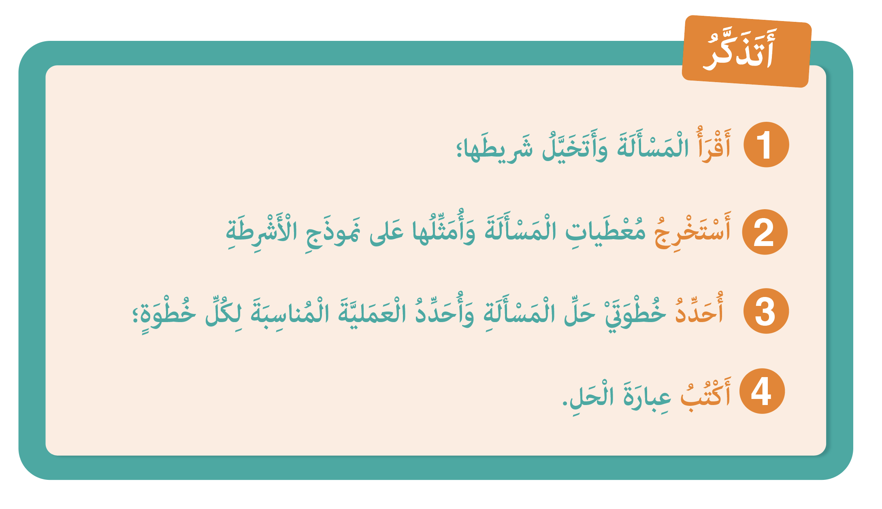
من يذكرنا بما تعلمناه مع مجد وندى.

Slide 19
(ة)خاص بالأستاذ
ممارسة موجهة
3
النشاط 1
النشاط 2
النشاط 3

Slide 20

انتبهوا ، سنحل هذه المسألة خُطْوَةً خطوة مثل مجد وندى
مِنْ كِتابٍ بِهِ 192 صَفْحَةً قَرَأَتْ مَرْيَمُ 69 صَفْحَةً خِلالَ الشَّهْرِ الْأَوَّلِ وَ 94 صَفْحَةً خِلالَ الشَّهْرِ الثّانيِ. كَمْ صَفْحَةً بَقيَتْ لِتُتِمَّ مَرْيَمُ قِراءَةَ كلِّ صَفَحاتِ هَذا الْكِتابِ؟

Slide 21

ماذا نفعل في الخطوة الأولى؟
أَكْتُبُ عِبارَةَ الْحَلِّ
4
أَكْتُبُ مُتَساويَةَ كُلِّ خُطْوَةٍ
3
أَسْتَخْرِجُ الْمُعْطياتِ وَاُمَثِّلُها
2
أَفْهَمُ وَأُحَدِّدُ
1
مِنْ كِتابٍ بِهِ 192 صَفْحَةً قَرَأَتْ مَرْيَمُ 69 صَفْحَةً خِلالَ الشَّهْرِ الْأَوَّلِ وَ 94 صَفْحَةً خِلالَ الشَّهْرِ الثّانيِ. كَمْ صَفْحَةً بَقيَتْ لِتُتِمَّ مَرْيَمُ قِراءَةَ كلِّ صَفَحاتِ هَذا الْكِتابِ؟

Slide 22
اقرأوا المسألة، وتخيلوا شريطا لها وحددوا المطلوب.
أَكْتُبُ عِبارَةَ الْحَلِّ
4
أَكْتُبُ مُتَساويَةَ كُلِّ خُطْوَةٍ
3
أَسْتَخْرِجُ الْمُعْطياتِ وَاُمَثِّلُها
2
أَفْهَمُ وَأُحَدِّدُ
1
مِنْ كِتابٍ بِهِ 192 صَفْحَةً قَرَأَتْ مَرْيَمُ 69 صَفْحَةً خِلالَ الشَّهْرِ الْأَوَّلِ وَ 94 صَفْحَةً خِلالَ الشَّهْرِ الثّانيِ. كَمْ صَفْحَةً بَقيَتْ لِتُتِمَّ مَرْيَمُ قِراءَةَ كلِّ صَفَحاتِ هَذا الْكِتابِ؟

Slide 23
من يقوم إلى السبورة ليحدد المطلوب؟
أَكْتُبُ عِبارَةَ الْحَلِّ
4
أَكْتُبُ مُتَساويَةَ كُلِّ خُطْوَةٍ
3
أَسْتَخْرِجُ الْمُعْطياتِ وَاُمَثِّلُها
2
أَفْهَمُ وَأُحَدِّدُ
1
مِنْ كِتابٍ بِهِ 192 صَفْحَةً قَرَأَتْ مَرْيَمُ 69 صَفْحَةً خِلالَ الشَّهْرِ الْأَوَّلِ وَ 94 صَفْحَةً خِلالَ الشَّهْرِ الثّانيِ. كَمْ صَفْحَةً بَقيَتْ لِتُتِمَّ مَرْيَمُ قِراءَةَ كلِّ صَفَحاتِ هَذا الْكِتابِ؟

Slide 24
المطلوب هو حساب عدد الصفحات المتبقية لتتم مريم قراءة الكتاب كاملا.
أَكْتُبُ عِبارَةَ الْحَلِّ
4
أَكْتُبُ مُتَساويَةَ كُلِّ خُطْوَةٍ
3
أَسْتَخْرِجُ الْمُعْطياتِ وَاُمَثِّلُها
2
أَفْهَمُ وَأُحَدِّدُ
1
مِنْ كِتابٍ بِهِ 192 صَفْحَةً قَرَأَتْ مَرْيَمُ 69 صَفْحَةً خِلالَ الشَّهْرِ الْأَوَّلِ وَ 94 صَفْحَةً خِلالَ الشَّهْرِ الثّانيِ. كَمْ صَفْحَةً بَقيَتْ لِتُتِمَّ مَرْيَمُ قِراءَةَ كلِّ صَفَحاتِ هَذا الْكِتابِ؟

Slide 25
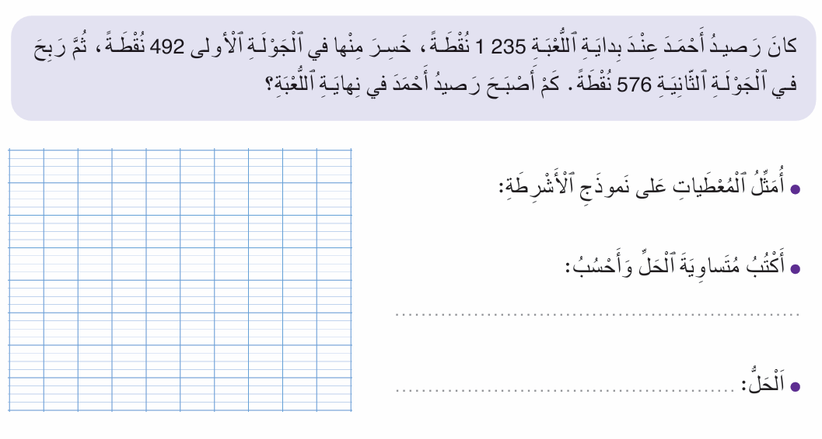

ماذا نفعل في الخطوة الثانية؟
أَكْتُبُ عِبارَةَ الْحَلِّ
4
أَكْتُبُ مُتَساويَةَ كُلِّ خُطْوَةٍ
3
أَسْتَخْرِجُ الْمُعْطياتِ وَاُمَثِّلُها
2
أَفْهَمُ وَأُحَدِّدُ
1
مِنْ كِتابٍ بِهِ 192 صَفْحَةً قَرَأَتْ مَرْيَمُ 69 صَفْحَةً خِلالَ الشَّهْرِ الْأَوَّلِ وَ 94 صَفْحَةً خِلالَ الشَّهْرِ الثّانيِ. كَمْ صَفْحَةً بَقيَتْ لِتُتِمَّ مَرْيَمُ قِراءَةَ كلِّ صَفَحاتِ هَذا الْكِتابِ؟

Slide 26

خذوا الألواح.

Slide 27
على ألواحكم مثلوا معطيات المسألة على نموذج الأشرطة:
أَكْتُبُ عِبارَةَ الْحَلِّ
4
أَكْتُبُ مُتَساويَةَ كُلِّ خُطْوَةٍ
3
أَسْتَخْرِجُ الْمُعْطياتِ وَاُمَثِّلُها
2
أَفْهَمُ وَأُحَدِّدُ
1
مِنْ كِتابٍ بِهِ 192 صَفْحَةً قَرَأَتْ مَرْيَمُ 69 صَفْحَةً خِلالَ الشَّهْرِ الْأَوَّلِ وَ 94 صَفْحَةً خِلالَ الشَّهْرِ الثّانيِ. كَمْ صَفْحَةً بَقيَتْ لِتُتِمَّ مَرْيَمُ قِراءَةَ كلِّ صَفَحاتِ هَذا الْكِتابِ؟

Slide 28
ارفعوا الألواح.

Slide 29
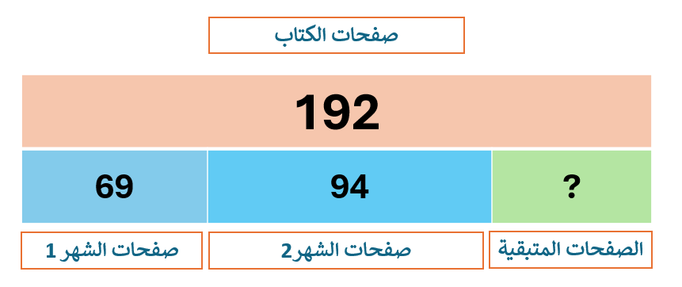
صححوا، من يشرح لنا كيف توصل للجواب؟
أَكْتُبُ عِبارَةَ الْحَلِّ
4
أَكْتُبُ مُتَساويَةَ كُلِّ خُطْوَةٍ
3
أَسْتَخْرِجُ الْمُعْطياتِ وَاُمَثِّلُها
2
أَفْهَمُ وَأُحَدِّدُ
1
مِنْ كِتابٍ بِهِ 192 صَفْحَةً قَرَأَتْ مَرْيَمُ 69 صَفْحَةً خِلالَ الشَّهْرِ الْأَوَّلِ وَ 94 صَفْحَةً خِلالَ الشَّهْرِ الثّانيِ. كَمْ صَفْحَةً بَقيَتْ لِتُتِمَّ مَرْيَمُ قِراءَةَ كلِّ صَفَحاتِ هَذا الْكِتابِ؟

Slide 30
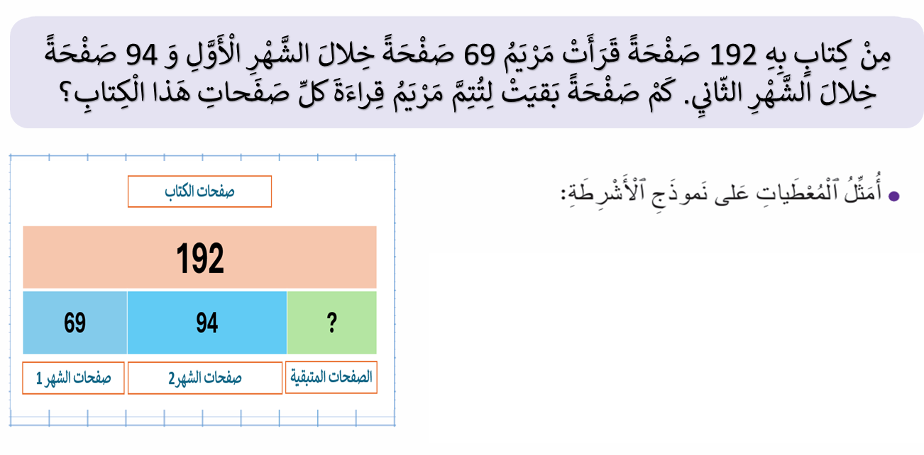


ماذا نفعل في الخطوة الثالثة؟
أَكْتُبُ عِبارَةَ الْحَلِّ
4
أَكْتُبُ مُتَساويَةَ كُلِّ خُطْوَةٍ
3
أَسْتَخْرِجُ الْمُعْطياتِ وَاُمَثِّلُها
2
أَفْهَمُ وَأُحَدِّدُ
1

Slide 31
على ألواحكم ، اكتبوا متساوية كل خطوة من خطوات الحل.
أَكْتُبُ عِبارَةَ الْحَلِّ
4
أَكْتُبُ مُتَساويَةَ كُلِّ خُطْوَةٍ
3
أَسْتَخْرِجُ الْمُعْطياتِ وَاُمَثِّلُها
2
أَفْهَمُ وَأُحَدِّدُ
1
مِنْ كِتابٍ بِهِ 192 صَفْحَةً قَرَأَتْ مَرْيَمُ 69 صَفْحَةً خِلالَ الشَّهْرِ الْأَوَّلِ وَ 94 صَفْحَةً خِلالَ الشَّهْرِ الثّانيِ. كَمْ صَفْحَةً بَقيَتْ لِتُتِمَّ مَرْيَمُ قِراءَةَ كلِّ صَفَحاتِ هَذا الْكِتابِ؟

Slide 32
ارفعوا الألواح.

Slide 33
صححوا، من يشرح لنا كيف توصل للجواب؟
أَكْتُبُ عِبارَةَ الْحَلِّ
4
أَكْتُبُ مُتَساويَةَ كُلِّ خُطْوَةٍ
3
أَسْتَخْرِجُ الْمُعْطياتِ وَاُمَثِّلُها
2
أَفْهَمُ وَأُحَدِّدُ
1
مِنْ كِتابٍ بِهِ 192 صَفْحَةً قَرَأَتْ مَرْيَمُ 69 صَفْحَةً خِلالَ الشَّهْرِ الْأَوَّلِ وَ 94 صَفْحَةً خِلالَ الشَّهْرِ الثّانيِ. كَمْ صَفْحَةً بَقيَتْ لِتُتِمَّ مَرْيَمُ قِراءَةَ كلِّ صَفَحاتِ هَذا الْكِتابِ؟
69 + 94 = 163
192 - 163 =29

Slide 34
ماذا نفعل في الخطوة الرابعة؟
أَكْتُبُ عِبارَةَ الْحَلِّ
4
أَكْتُبُ مُتَساويَةَ كُلِّ خُطْوَةٍ
3
أَسْتَخْرِجُ الْمُعْطياتِ وَاُمَثِّلُها
2
أَفْهَمُ وَأُحَدِّدُ
1
مِنْ كِتابٍ بِهِ 192 صَفْحَةً قَرَأَتْ مَرْيَمُ 69 صَفْحَةً خِلالَ الشَّهْرِ الْأَوَّلِ وَ 94 صَفْحَةً خِلالَ الشَّهْرِ الثّانيِ. كَمْ صَفْحَةً بَقيَتْ لِتُتِمَّ مَرْيَمُ قِراءَةَ كلِّ صَفَحاتِ هَذا الْكِتابِ؟
69 + 94 = 163
192 - 163 =29

Slide 35
ارفعوا الألواح.

Slide 36
على ألواحكم، اكتبوا عبارة الحل.
أَكْتُبُ عِبارَةَ الْحَلِّ
4
أَكْتُبُ مُتَساويَةَ كُلِّ خُطْوَةٍ
3
أَسْتَخْرِجُ الْمُعْطياتِ وَاُمَثِّلُها
2
أَفْهَمُ وَأُحَدِّدُ
1
مِنْ كِتابٍ بِهِ 192 صَفْحَةً قَرَأَتْ مَرْيَمُ 69 صَفْحَةً خِلالَ الشَّهْرِ الْأَوَّلِ وَ 94 صَفْحَةً خِلالَ الشَّهْرِ الثّانيِ. كَمْ صَفْحَةً بَقيَتْ لِتُتِمَّ مَرْيَمُ قِراءَةَ كلِّ صَفَحاتِ هَذا الْكِتابِ؟
69 + 94 = 163
192 - 163 =29

Slide 37
صححوا.
أَكْتُبُ عِبارَةَ الْحَلِّ
4
أَكْتُبُ مُتَساويَةَ الْحَلِّ
3
أَسْتَخْرِجُ الْمُعْطياتِ وَاُمَثِّلُها
2
أَفْهَمُ وَأُحَدِّدُ
1
مِنْ كِتابٍ بِهِ 192 صَفْحَةً قَرَأَتْ مَرْيَمُ 69 صَفْحَةً خِلالَ الشَّهْرِ الْأَوَّلِ وَ 94 صَفْحَةً خِلالَ الشَّهْرِ الثّانيِ. كَمْ صَفْحَةً بَقيَتْ لِتُتِمَّ مَرْيَمُ قِراءَةَ كلِّ صَفَحاتِ هَذا الْكِتابِ؟
69 + 94 = 163
192 - 163 =29
عَدَدُ ٱلصَّفَحَاتِ ٱلْمُتَبَقِّيَةِ لِتُتِمَّ مَرْيَمُ قِرَاءَةَ ٱلْكِتَابِ كَامِلًا هُوَ: 29 صَفْحَةً

Slide 38
(ة)خاص بالأستاذ
ممارسة موجهة
3
النشاط 1
النشاط 2
النشاط 3

Slide 39
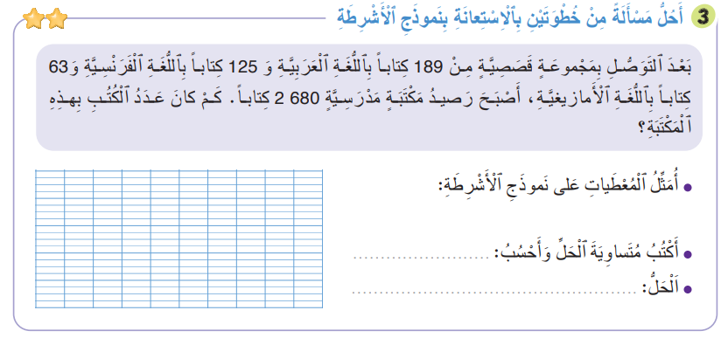
اقرؤوا هذه المسألة، تخيلوا شريطا لها وحددوا المطلوب .

Slide 40
من يقوم إلى السبورة ليحدد المطلوب في هذه المسألة؟

Slide 41
المطلوب هو حساب عدد الكتب التي كانت بالمكتبة.

Slide 42
خذوا الألواح.

Slide 43
على ألواحكم، مثلوا معطيات المسألة على نموذج الأشرطة:

Slide 44
ارفعوا الألواح.

Slide 45
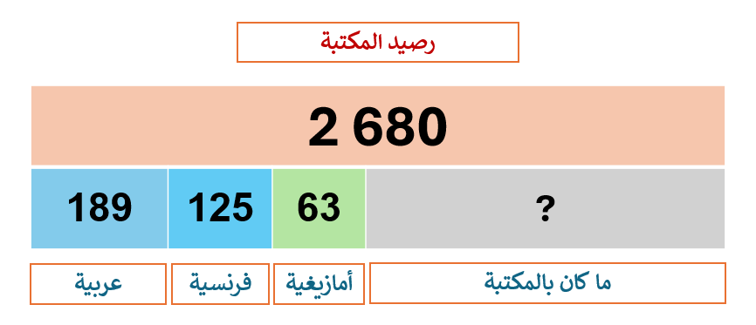
صححوا، من يقوم ليشرح لنا كيف توصل للجواب؟

Slide 46
على الألواح ، اكتبوا متساوية كل خطوة من خطوتي الحل.

Slide 47
ارفعوا الألواح.

Slide 48
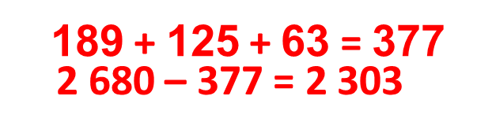
صححوا، من يشرح لنا كيف توصل لهاتين المتساويتين؟

Slide 49
على الألواح، اكتبوا عبارة الحل.

Slide 50
ارفعوا الألواح.

Slide 51
صححوا، من يشرح لنا كيف توصل إلى هذه العبارة؟
عدد الكتب التي كانت بالمكتبة هو 2 303 كتابا.

Slide 52
(ة)خاص بالأستاذ
ممارسة موجهة
3
النشاط 1
النشاط 2
النشاط 3

Slide 53
الآن، خذوا كراساتكم وافتحوها على الصفحة 24.

Slide 54
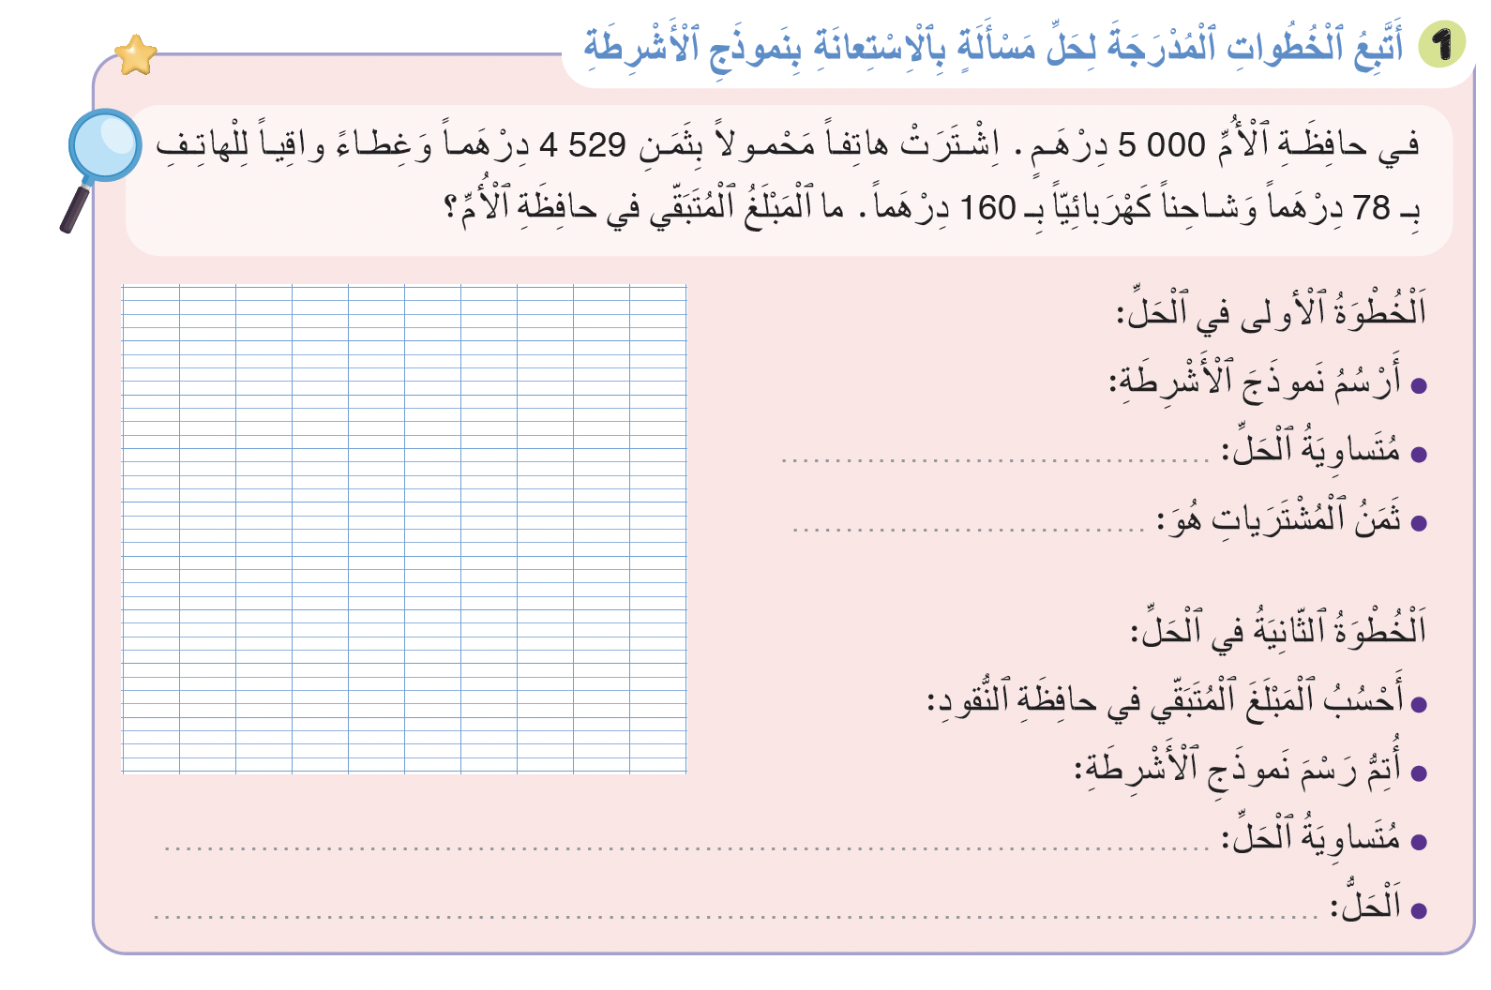

لديكم 5 دقائق لحل هذه المسألة، سأمر بين الصفوف لمساعدتكم.
5

Slide 55

الآن، ستشتغلون في ثنائيات.

Slide 56

كل واحد منكم يقارن إنجازه بإنجاز زميله. تأكدوا أنكم اتبعتم الخطوات بشكل سليم.

Slide 57
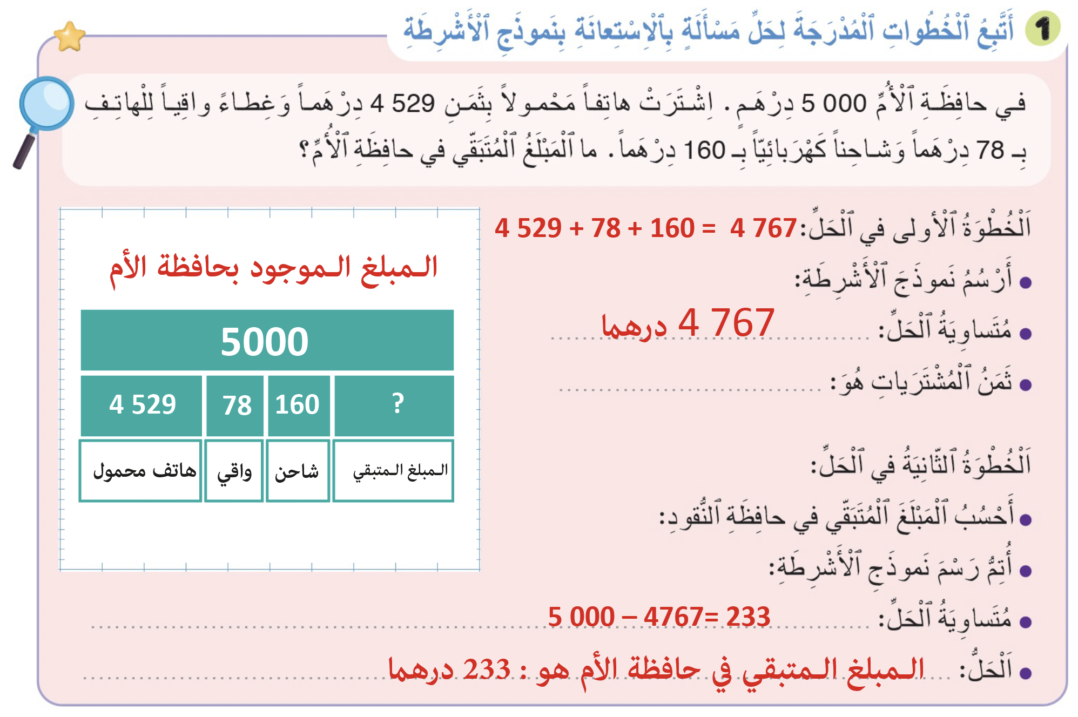
صححوا ، لديكم دقيقة واحدة.
1

Slide 58
(ة)خاص بالأستاذ
ممارسة مستقلة
4
أنجز بمفردي

Slide 59
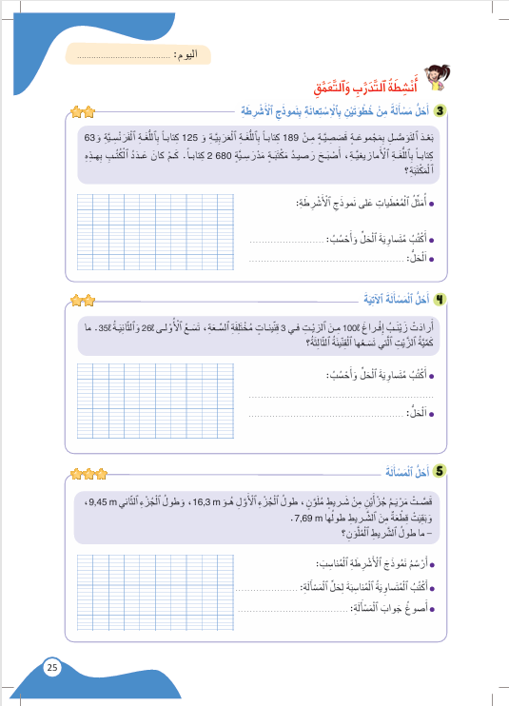
أنجزوا النشاط على الصفحة 25. لديكم 5 دقائق.
سأمر بين الصفوف لمساعدتكم وتدوين ملاحظاتي على كراساتكم
5

Slide 60

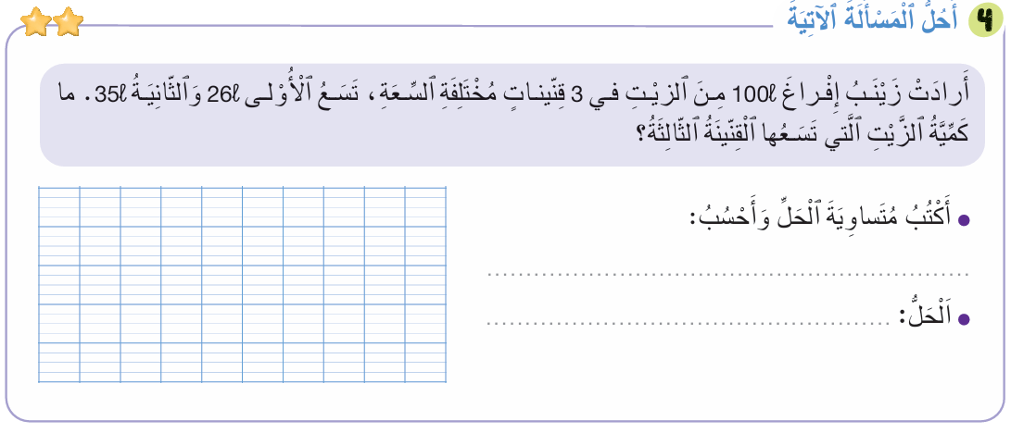
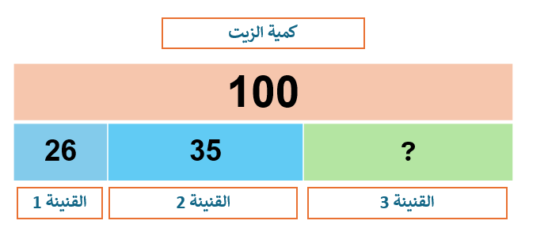
صححوا.
²⁶ ⁺ ³⁵ ⁼ ⁶¹
^{100 – 61 = 39}
سِعَةُ الْقِنِّينَةِ الثّالِثَةِ هِيَ : 39 لِتْرًا

Slide 61
(ة)خاص بالأستاذ
اختتام الدرس
5

Slide 62
انتبهوا جيدا! أكملوا في المنزل الأنشطة التي لم نقم بإنجازها في الصفحتين 24 و 25.

Slide 63
إلى اللقاء. في الحصة القادمة، سنقوم بتصحيح الأنشطة المنجزة في المنزل.

Slide 64


(ة)خاص بالأستاذ
(ة)خاص بالأستاذ
بناء على إنجازات المتعلمين خلال الممارسة المستقلة

